Slide 1
Шарагина Анастасия и Фёдорова Нина 6Д.
Монастыри Пскова.

Slide 2
Псково-печерский монастырь
Один из самых известных монастырей России. Он построен в глубоком лесном овраге, по которому протекает ручей Каменец. Крепостные стены протянуты по склонам оврага и, пересекая его, опускаются на довольно большую глубину, образуя цифру «V», опущенную нижним углом в заросший лесом глубокий овраг. Там, где в крепость втекает ручей, стоит башня Верхних решеток, а где ручей вытекает –башня Нижних решёток.
Слава Псково-печерского монастыря началась с приходом сюда энергичного, хорошо образованного 27-летнего настоятеля Корнилия – преподобного Корнилия Печерского.
Двадцать лет, с 1558 по 1578 год, велось строительство стен Печерского монастыря.

Slide 3
Предание об основании Псково-печерского монастыря.
Предание рассказывает, что Корнилий предварительно испросил разрешение царя Ивана Грозного на строительство крепости. Подозрительный царь , везде и во всем видевший измену, прислал издевательский совет: строить можно, но чтобы та крепость была более воловьей шкуры. Игумен Корнилий приказал взять воловью шкуру, разрезать её на тонкие ремни и связать их воедино. «Воловья шкура » получилась длиной в 810 метров – и именно эту протяженность сегодня имеют оборонительные стены монастыря.

Slide 4
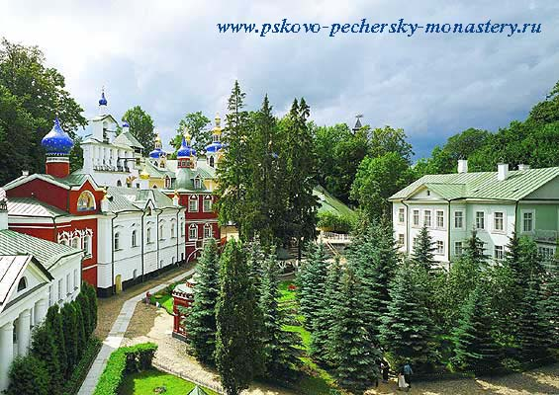
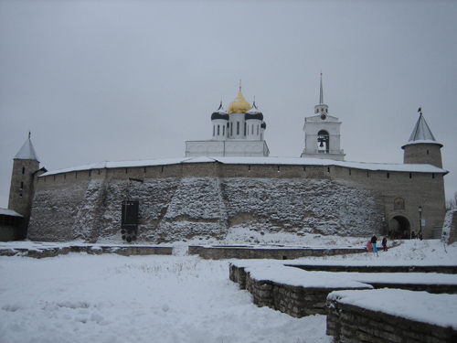
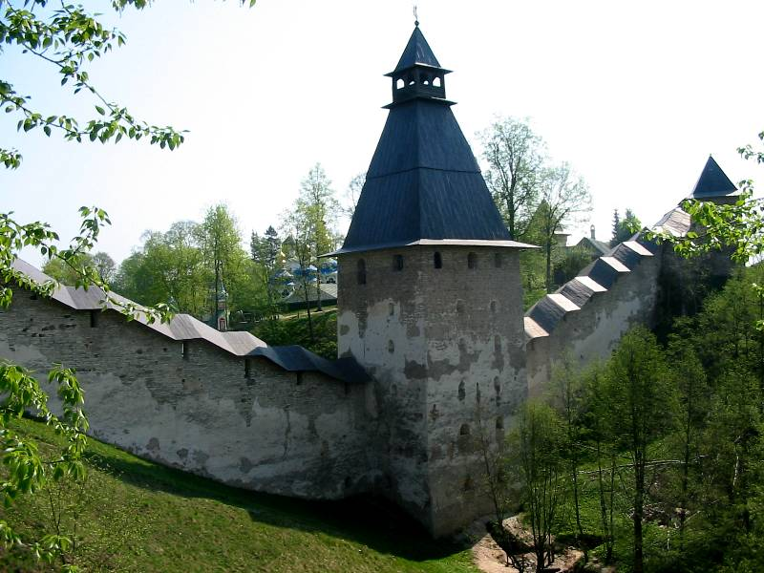

Slide 5
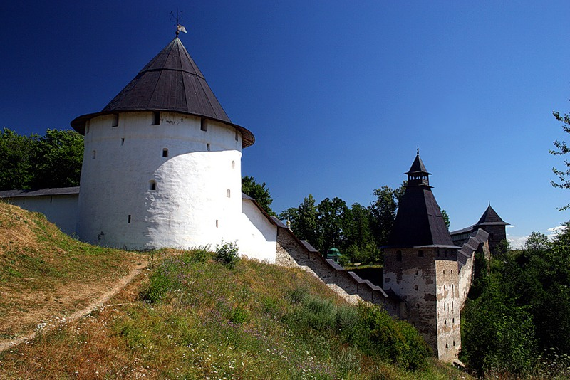

Slide 6
Святогорский монастырь.
На самой вершине высокого холма, проросшего старыми деревьями, поблескивает шпиль колокольни и серебрится церковная глава. Вокруг разбросаны проросшие лесом холмы. Это Синичьи горы, которые стали называться святыми горами с тех пор, как в 1569 году по велению царя Ивана Грозного на самой высокой из них был основан Святогорский монастырь с Успенским собором на вершине холма. Обитель создана псковским наместником князем Юрием Токмаковым. Поводом к основанию послужили дивные знамения от икон Божьей Матери «Умиление», явившихся юродивому пастуху Тимофею, когда он молился на камне на реке Луговке.

Slide 7
Описание
В монастыре два храма: Успенский собор и церковь во имя Св. Николая Чудотворца. Монастырь окружает невысокая каменная ограда с двумя воротами.
На соборный холм ведут две крутые многоступенчатые лестницы, сложенные из дикого камня. Успенский собор построен в 15 веке. С течением времени он стал более приземист, словно состарился. Здание собора – простое, построенное в традициях псковской архитектуры. Над входом в Успенский собор возвышается ярусная колокольня, строительство которой началось в конце 18 века, завершена была в 1812 году.

Slide 8
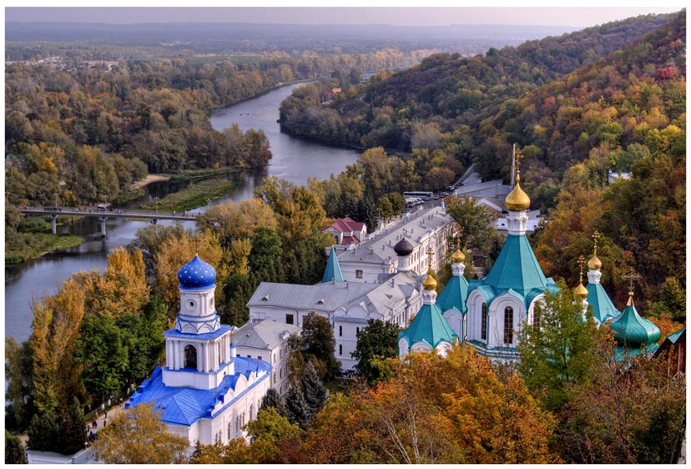
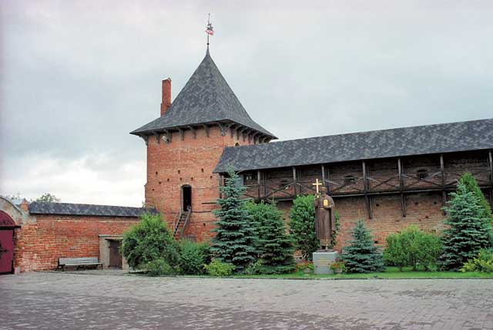
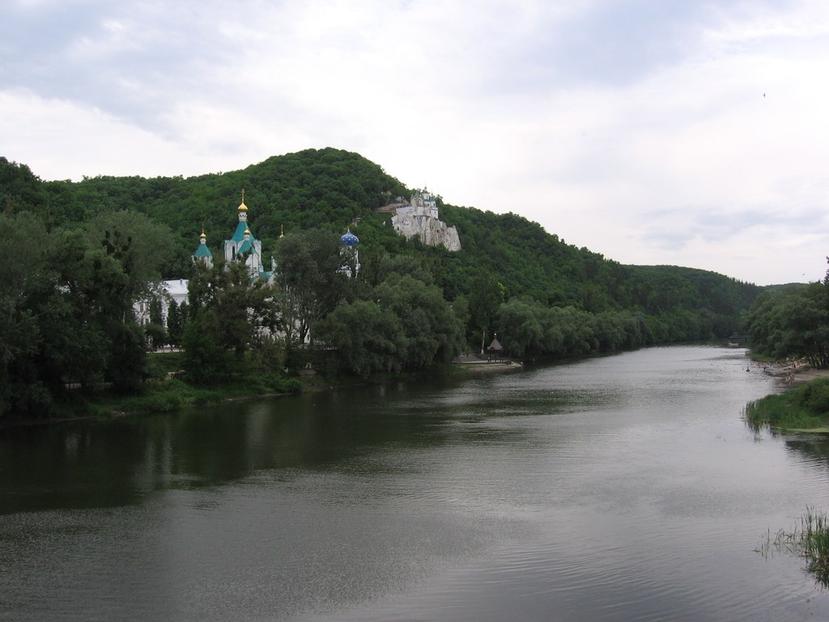
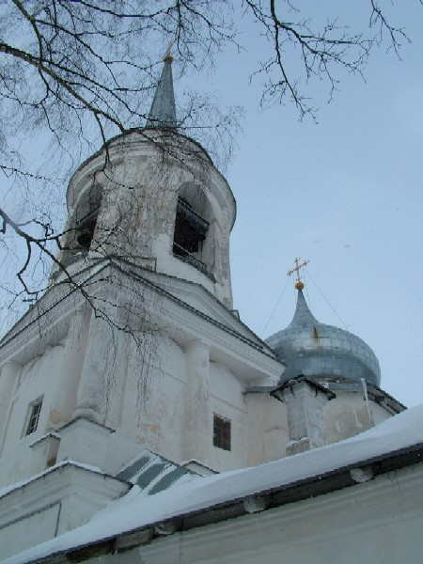

Slide 9
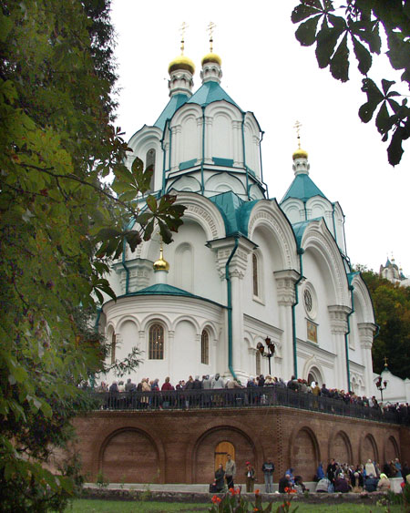
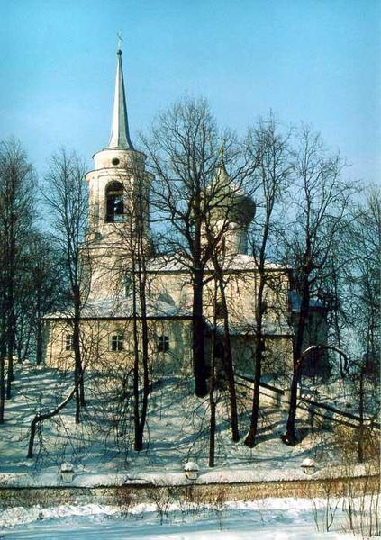
Святогорский монастырь.
Успенский собор.

